Slide 1
RUTA DE TRABAJO (CIENCIAS NATURALES)
1º BÁSICO
SEMANA 14 AL 18 DE JUNIO

Slide 2
“EVALUACIÓN CIENCIAS”

Slide 9
INFORME (17-JUNIO)
1 EVALUACIÓN DIAGNÓSTICA
1 EVALUACIÓN “O. P.”
1 DISERTACIÓN
8 TAREAS AL BUZÓN
1 EVALUACIÓN FINAL

Slide 10
DETALLE DE TRABAJOS
 | TICKETS SERES VIVOS | PAG. 5 /MÓDULO 3 | PÁG. 24 | TICKETS NECESIDADES SERES VIVOS
SEMANA DE TRABAJO | 10 | 10 | 11 | 15
FECHA DE ENTREGA | 09-MAYO | 09-MAYO | 16-MAYO | 13-MAYO

Slide 11
“TICKETS SERES VIVOS”
(SEMANA 10)
ALUMNOS PENDIENTES
AMANDA PARDO

Slide 12
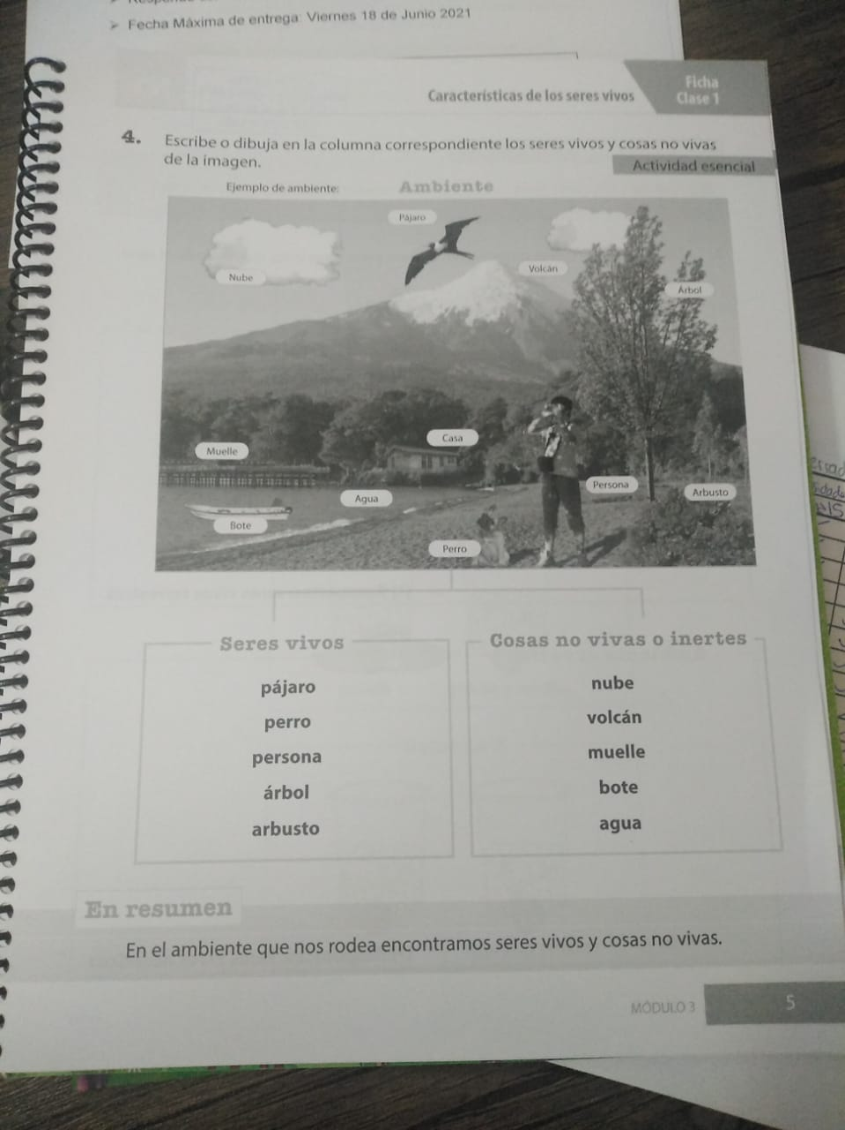
“PÁG. 5 / MÓDULO 3”
(SEMANA 11)
ALUMNOS PENDIENTES
TRINIDAD CHUA
PABLO INOSTROZA

Slide 13
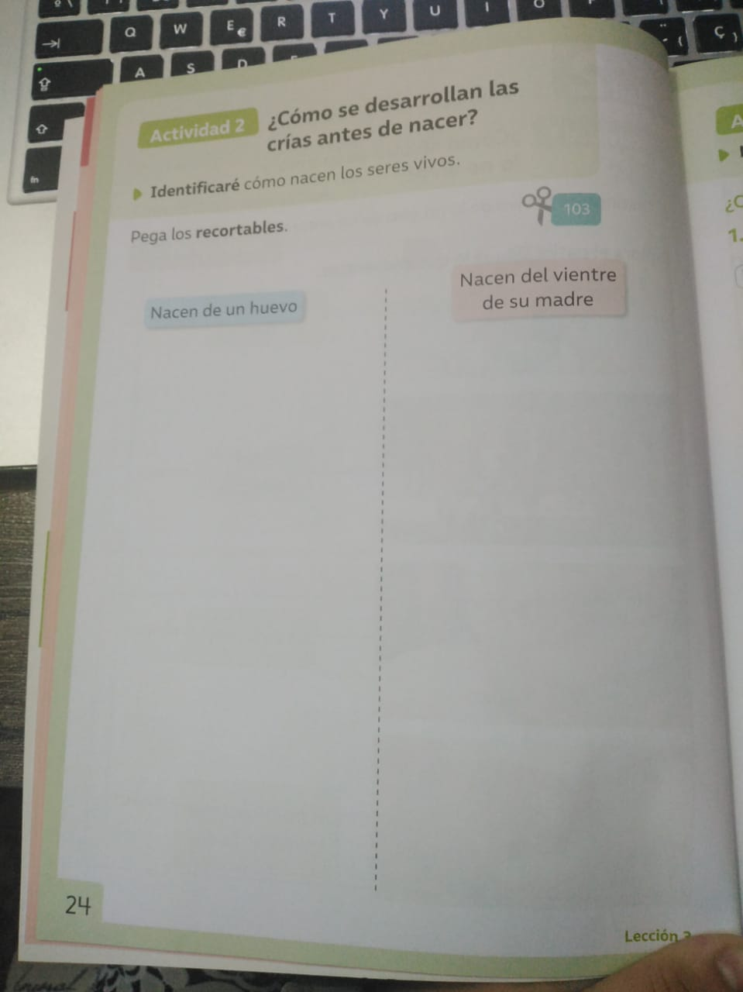
“PÁG. 24”
(SEMANA 11)
ALUMNOS PENDIENTES
TRINIDAD CHUA
BEATRIZ GUERRA
QUERIT REYES
DESIREE ULLOA

Slide 14
“TICKETS NECESIDADES SERES VIVOS”
(SEMANA 15)
ALUMNOS PENDIENTES
LUCIANA LOPEZ
AIMEE MOSCOSO
AMANDA PARDO
ELOISA ROJAS

Slide 15
BUZÓN ACTIVIDADES (SEMANA 16)
“TAREAS ATRASADAS”
SE PUEDEN ENVIAR TODAS LAS TAREAS ATRASADAS MENCIONADAS EN ESTE PPT.
FECHA MÁXIMA DE ENTREGA
DOMINGO 20 DE JUNIO

Slide 16
EXPERIMENTO
“SERES VIVOS Y SERES INERTES”

Slide 17
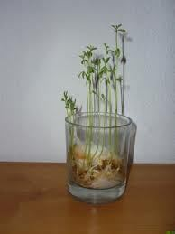
MATERIALES
TIERRA (APROX UN VASITO)
4 PIEDRAS PEQUEÑAS
LENTEJAS
2 RECIPIENTES DE
PLÁSTICO O VIDRIO
ALGODÓN
AGUA

Slide 18
PASOS A SEGUIR…
1.- TOMAR 1 RECIPIENTE Y COMENZAR A COLOCARLE LA TIERRA, Y LAS PIEDRAS UNA A UNA.
2.- TOMAR EL 2 RECIPIENTE Y CON AYUDA DE LAS MANITOS, SACAR UN POCO DE ALGODÓN PARA QUE LE PODAMOS COLOCAR EN LA PARTE INFERIOR.
3.- SOBRE EL ALGODÓN, COLOCAREMOS LA LEGUMBRE QUE USTED HAYA ENCONTRADO EN SU CASITA.
4.- ROCEAREMOS AMBOS RECIPIENTES CON AGUA. ESTO SE DEBE REALIZAR TODOS LOS DÍAS.
(IMPORTANTE… LA CANTIDAD DE AGUA, NO ES UN CHORRO; SI NO MÁS BIEN A GOTEO.)
5.- DEJAR EN UNA ZONA EN DONDE PUEDAN RECIBIR SOLCITO.

